Slide 1
Detectarea Anomaliilor Comportamentale în Supravegherea Video
Pralea bogdan-Stefan
631ab
s.g.2

Slide 2
Descriere Nevoie
Domeniul Industrial de Interes (DII): Securitate/Supraveghere/Smart Cities.
Ideea Generală: Dezvoltarea unui Sistem de Inteligență Artificială (SIA) care analizează secvențe video pentru a detecta automat anomaliile comportamentale (evenimente care se abat de la norma stabilită), cum ar fi: abandonarea unui obiect, o luptă, căderea unei persoane sau accesul într-o zonă restricționată.

Slide 3
Stadiul Actual & Tendințe
Actual: Sistemele clasice de supraveghere se bazează pe detectarea mișcării (motion detection), generând un număr mare de alarme false. Supravegherea umană continuă este obositoare și ineficientă.
Tendințe: Utilizarea Deep Learning (CNN + RNN sau 3D-CNN) pentru a modela comportamentul normal și a semnala doar abaterile semnificative, transformând supravegherea din reactivă în proactivă.
Activitate de Îmbunătățit: Reducerea alaramelor false (False Positive Rate) și creșterea vitezei de identificare a evenimentelor de securitate critice.

Slide 4
Beneficii Măsurabile
Timp de Răspuns: O reducere de 70-90% a timpului necesar pentru a identifica un incident, comparativ cu supravegherea manuală.
Eficiența Operatorului: Reducerea cu 80% a numărului de alarme false, permițând operatorilor să se concentreze doar pe amenințările reale.
Costuri: Reducerea costurilor operaționale asociate cu intervențiile inutile.

Slide 5
Surse Relevante
Articole despre arhitecturile 3D-CNN sau combinații CNN-LSTM pentru analiza acțiunilor și detectarea anomaliilor video.
Studii de caz privind aplicarea viziunii artificiale (Computer Vision) în sistemele de supraveghere inteligente (Intelligent Video Surveillance).
Seturi de date publice (ex. Avenue, ShanghaiTech) utilizate pentru antrenarea modelelor de detectare a anomaliilor.

Slide 6
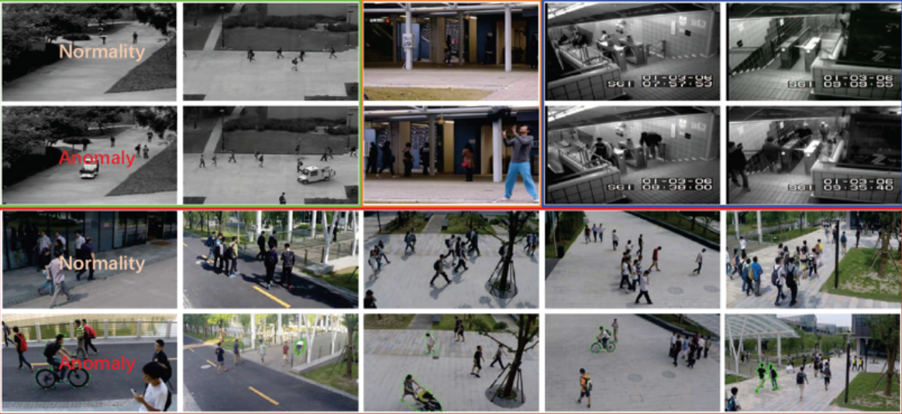
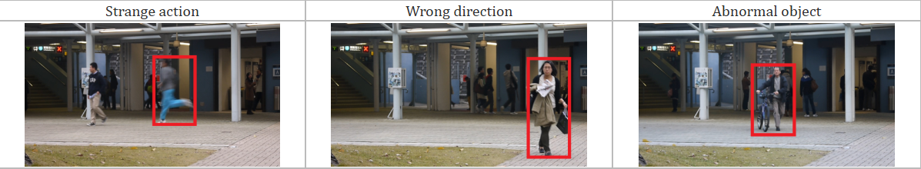

Slide 7
Descrierea Sistemului cu Inteligență Artificială
Intelligent Behavior Monitor (IBM)
Un sistem bazat pe o combinație de Rețele Neurale: CNN pentru extracția caracteristicilor din fiecare cadru (spațiale) și RNN (LSTM/GRU) pentru a modela dependențele temporale între cadre (comportamentale). Sistemul învață să genereze o probabilitate pentru fiecare acțiune, iar o probabilitate foarte scăzută semnalează o anomalie.

Slide 8
Capabilități și Roluri SIA
Capabilități: Extracția caracteristicilor spațiale, Modelarea secvențială a comportamentului, Calculul scorului de anomalie, Generarea de alerte bazate pe scor.
Roluri: Modul de analiză video în timp real (video stream processing), integrat cu sistemul CCTV existent.

Slide 9
Arhitectura
Software:
Modul de Ingestie Video: Primește fluxul video (RTSP/IP Camera).
Modelul RN (CNN + RNN): Nucleul de analiză și scor de anomalie (Python, PyTorch/TensorFlow).
Bază de Date: Stocarea evenimentelor anormale detectate.
Interfață de Alertă: Afișează clipul video al incidentului marcat.
Hardware (Inclusiv): Server puternic cu GPU-uri (necesare pentru procesarea video în timp real) sau soluții de Edge Computing instalate lângă camere.

Slide 10
Fluxurile de Date
De la Proces la SIA:
Flux Video Continuu (serii de cadre).
Meta-date (Locația camerei, Ora).
De la SIA la Proces:
Alertă de Anomalie (Timestamp, Tip Probabil de Incident).
Clipul Video (Secvența de cadre care conține anomalia).
Posibilități (Învățare/Stocare): Modelul este antrenat pe date care arată comportament normal (majoritatea timpului). Stocarea se referă la salvarea clipurilor video cu anomaliile detectate pentru validare umană.

Slide 11
Specificația Datelor de Intrare/Ieșire
Intrare: Flux video (ex. format H.264), procesat ca o secvență de cadre (tensor 3D).
Ieșire: Format JSON. Include: Camera_ID, Anomaly_Start_Time, Anomaly_Score, Suggested_Anomaly_Type (ex. "Luptă", "Cădere").
Surse: Camere IP (CCTV), DVR/NVR.

Slide 12

Tehnologii Utilizate: Python, OpenCV (procesare video), PyTorch/TensorFlow (framework RN), librării Python pentru analiza seriilor de timp.
Utilizatori și Roluri/Permisiuni:
Admin (Inginer Securitate/IT): Gestionează modelul, definește zonele de interes și sensibilitatea.
Utilizator Standard (Operator Cameră de Supraveghere): Primește alerta imediată și vizualizează secvența video pentru a confirma și a acționa.
Componentă de Simulare/Achiziție Reală: Se va folosi un mix: Achiziție Reală pentru antrenarea pe comportamentul normal (care este abundent) și un set de date Simulat/Public care conține exemple de anomalii pentru a valida performanța.

